Slide 1


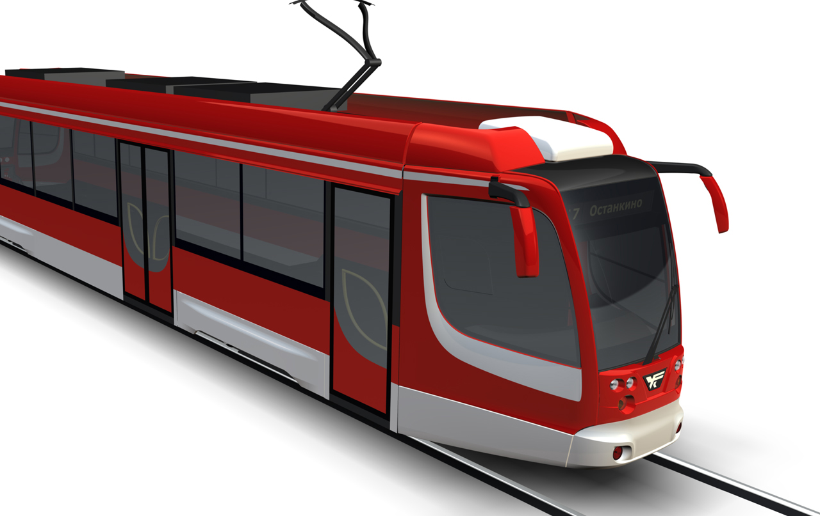

ЦЕНТРАЛИЗОВАННАЯ ОХРАНА ПОДВИЖНЫХ ОБЪЕКТОВ
ПАССАЖИРСКОГО ТРАНСПОРТА ОБЩЕГО ПОЛЬЗОВАНИЯ

Slide 2
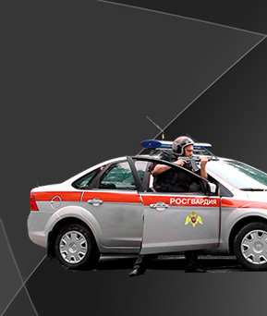

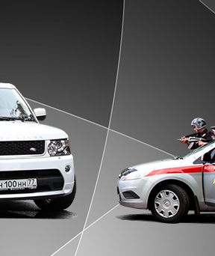

ЦЕНТРАЛИЗОВАННАЯ ОХРАНА ТРАНСПОРТНЫХ СРЕДСТВ – СИСТЕМА АВО
Федеральная услуга централизованной охраны транспортных средств предоставляется физическим и юридическим лицам — владельцам автомобильного транспорта территориальными подразделениями вневедомственной охраны Федеральной службы национальной гвардии Российской Федерации (Росгвардия) во всех регионах России.
Разработка системы осуществлена специалистами ООО «БИЗНЕС МОНИТОРИНГ» совместно с ФГКУ «НИЦ «Охрана» МВД России в 2012-2014 гг. и в 2015-2016 гг. принята на вооружение во всех территориальных органах вневедомственной охраны МВД России (с 2016 г. – Росгвардия).
Охранный комплекс АВО включает в себя самые современные технологии предотвращения противоправных действий и незаконного вмешательства в работу транспортного комплекса. При попытке совершения противоправных действий сигнал «тревога» поступает на пульт централизованного наблюдения вневедомственной охраны. Дежурный офицер Росгвардии в режиме реального времени фиксирует на мониторе местоположение (движение) транспортного средства и координирует действия групп задержания для предотвращения или пресечения правонарушения.

Slide 3
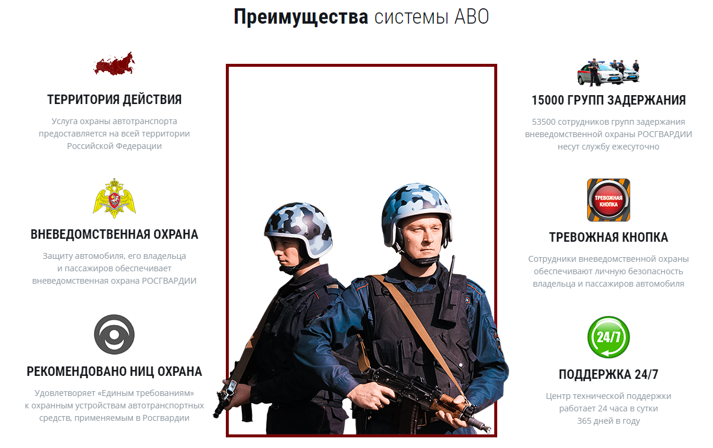
Услуга предоставляется
на всей территории
Российской Федерации
53500 сотрудников групп задержания Росгвардии несут службу круглосуточно
Защиту транспортного средства осуществляют подразделения Росгвардии
Сотрудники Росгвардии обеспечивают сохранность транспортного средства и безопасность пассажиров
Удовлетворяет Единым требованиям к охранным устройствам транспортных средств, применяемым в Росгвардии
Центр технической поддержки работает круглосуточно
365 дней в году

Slide 4
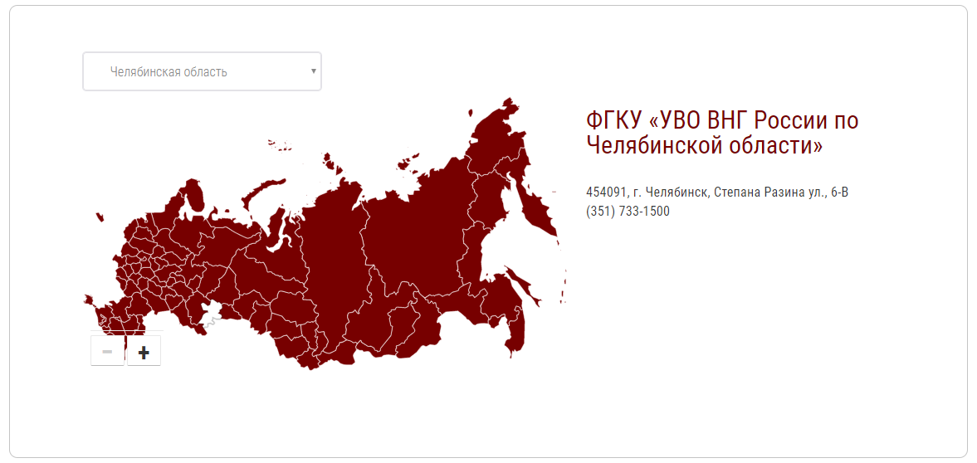
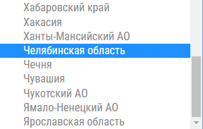
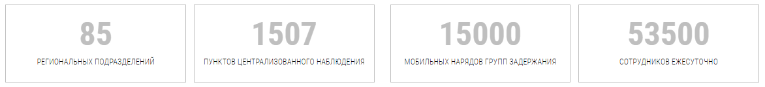

Slide 5
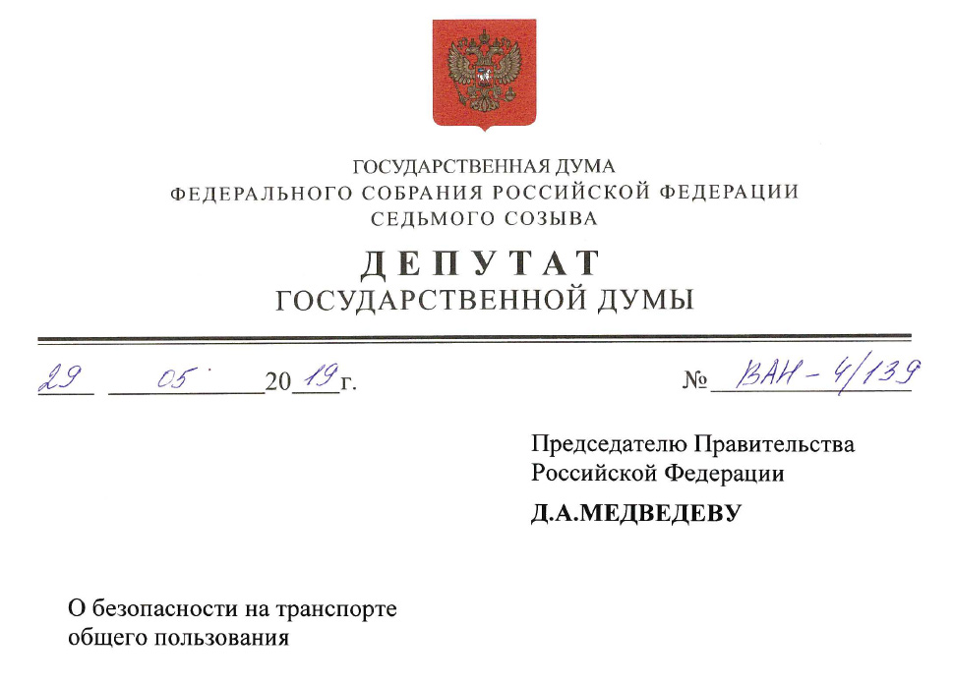
Инициатива депутата ГД Александра Васильева
Депутат Государственной Думы Федерального Собрания Российской Федерации, Член Комитета Государственной Думы по транспорту и строительству А.Н.Васильев выступил с инициативой о наделении территориальных подразделений вневедомственной охраны Росгвардии приоритетными полномочиями подразделений транспортной безопасности на транспортных средствах наземного пассажирского транспорта общего пользования.
В качестве основы создаваемой системы транспортной безопасности для пассажирских транспортных средств предложена действующая
СИСТЕМА ЦЕНТРАЛИЗОВАННОЙ ОХРАНЫ АВТОТРАНСПОРТНЫХ СРЕДСТВ РОСГВАРДИИ.
По результатам с участием Минтранса России, МВД России и ГУВО Росгвардии принято решение о разработке гармонизирующих изменений нормативно-правовой базы и проведении тестирования системы централизованной охраны автотранспортных средств Росгвардии на пассажирском транспорте общего пользования в пилотных регионах РФ.
В качестве пилотных регионов определены: Санкт-Петербург, Севастополь, Волгоградская область. Проект реализуется в регионах при поддержке высших региональных органов исполнительной власти.

Slide 6
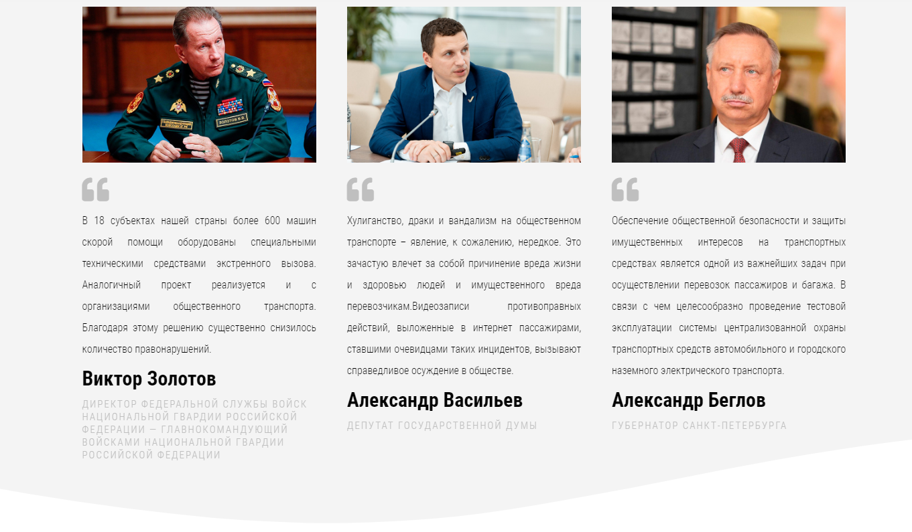

Slide 7
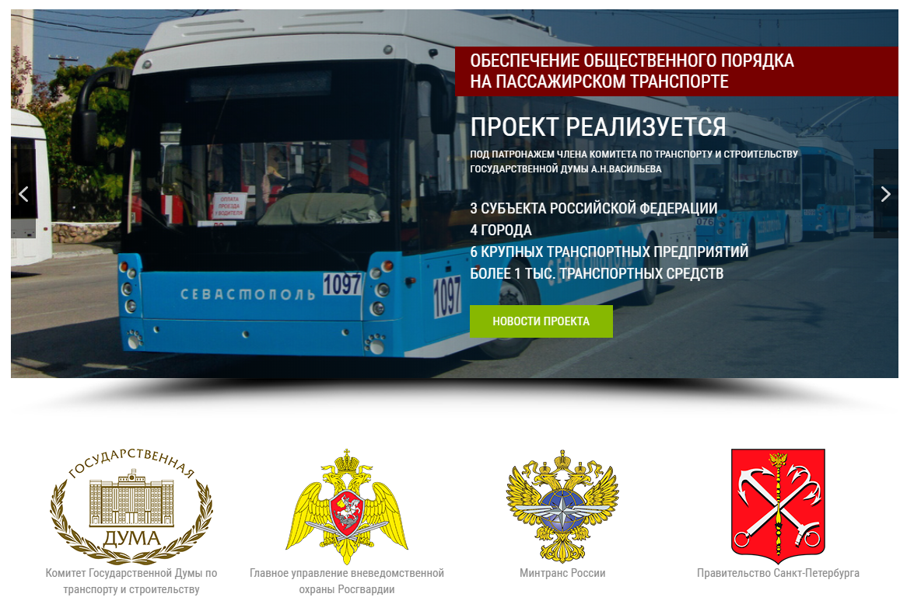

Slide 8
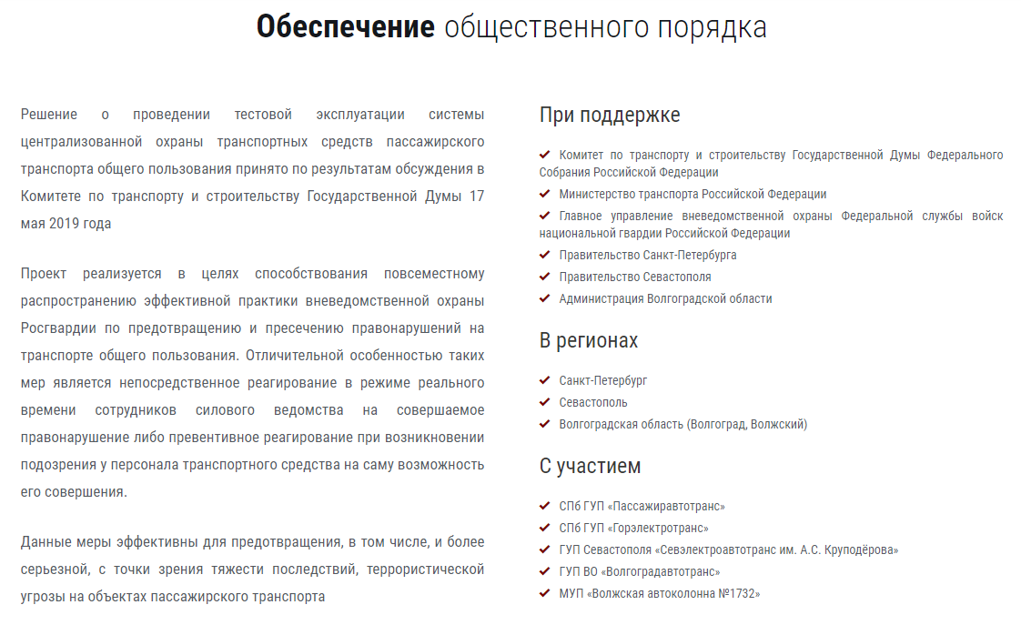

Slide 9
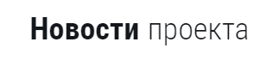
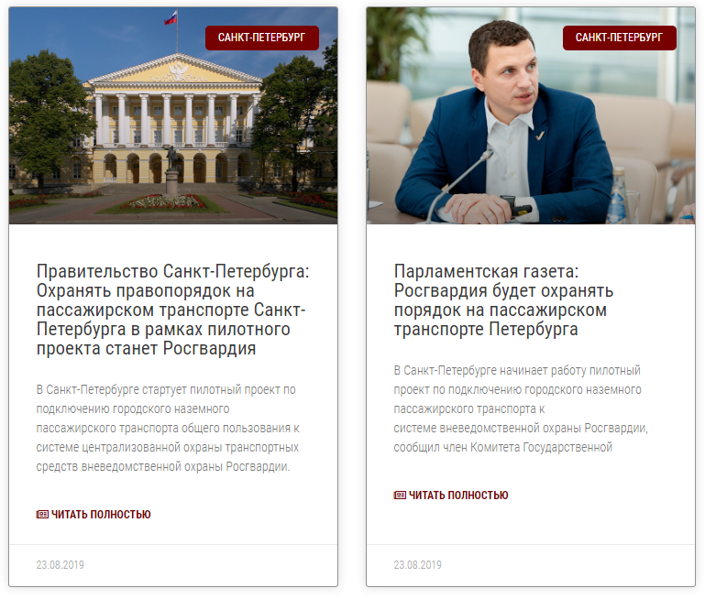
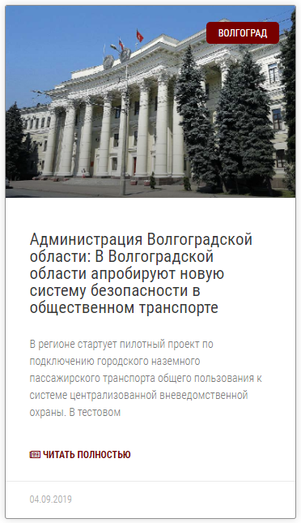

Slide 10
По результатам тестирования в пилотных регионах и по завершении разработки нормативных правовых актов Российской Федерации, направленных на осуществление войсками национальной гвардии Российской Федерации полномочий в области обеспечения транспортной безопасности с наделением их соответствующим статусом применение системы централизованной охраны подвижных объектов пассажирского транспорта СТАНЕТ ОБЯЗАТЕЛЬНЫМ всеми организациями, осуществляющими перевозки пассажиров и багажа на регулярной основе.
В настоящее время в двух из трех пилотных регионов, в которых проводится тестирование системы, осуществляется эксплуатация подвижного состава производства УКВЗ.
В этой связи предлагаем Вам рассмотреть варианты перспективного и взаимовыгодного сотрудничества, направленного на обеспечение безопасности пассажирских перевозок с использованием подвижного состава УКВЗ.

Slide 11
Самый БЕЗОПАСНЫЙ трамвай
Предлагаемое сотрудничество нацелено на получение конкурентного преимущества для подвижного состава УКВЗ в регионах эксплуатации и регионах будущих поставок.
Оно заключается в предоставлении заводом-изготовителем опции по обеспечению транспортной и общественной безопасности на эксплуатируемом в регионах подвижном составе с применением системы централизованной охраны транспортных средств Росгвардии.
Варианты сотрудничества могут быть различными, по Вашему усмотрению.
Например:
Установка бортового оборудования системы централизованной охраны Росгвардии на подвижной состав непосредственно на производственной (сборочной) линии УКВЗ.
Интеграция устанавливаемого на подвижной состав навигационного оборудования ГЛОНАСС с системой централизованной охраны Росгвардии.
Интеграция навигационных систем, установленных на эксплуатируемом подвижном составе, с системой централизованной охраны Росгвардии.
Использование телематического программного обеспечения для мониторинга и управления парком подвижного состава (fleet-телематика).
Использование мобильного приложения для управления парком транспортных средств с широким функционалом.
Различные варианты взаимодействия с Росгвардией в рамках обеспечения транспортной безопасности на подвижном составе производства УКВЗ.

Slide 12
В случае Вашей заинтересованности в реализации подобного сотрудничества предлагаем в удобное для Вас время провести рабочую встречу с участием руководства Главного управления вневедомственной охраны Федеральной службы войск национальной гвардии Российской Федерации, координатора проекта внедрения системы централизованной охраны пассажирского транспорта в регионах России – депутата Государственной Думы А.Н.Васильева, представителей Минтранса России и Минпромторга России.

Slide 13



ЦЕНТРАЛИЗОВАННАЯ ОХРАНА ПОДВИЖНЫХ ОБЪЕКТОВ
ПАССАЖИРСКОГО ТРАНСПОРТА ОБЩЕГО ПОЛЬЗОВАНИЯ
Осипов Илья Геннадьевич
Генеральный директор ООО «Бизнес Мониторинг»
+7 921 944 88 44
8-800-234-19-51
аво.рус

